Slide 1
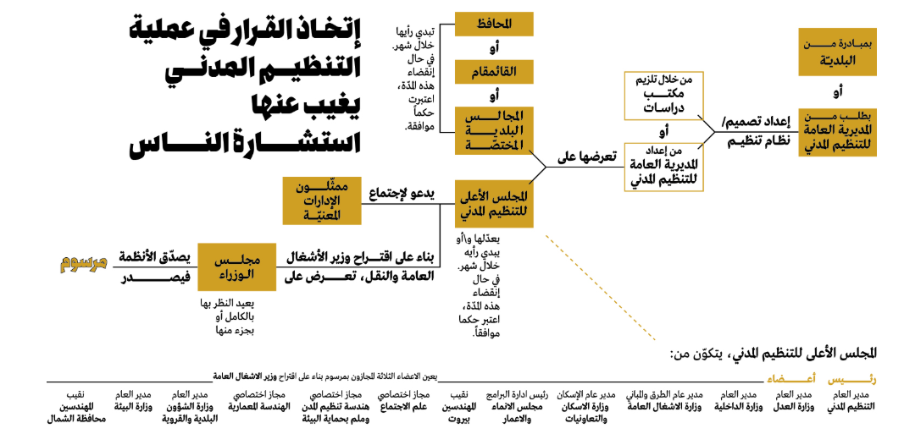
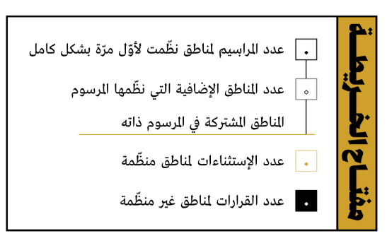
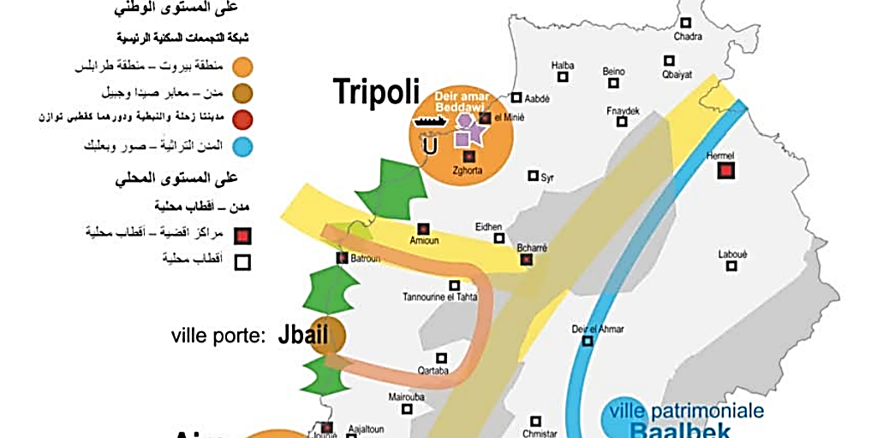
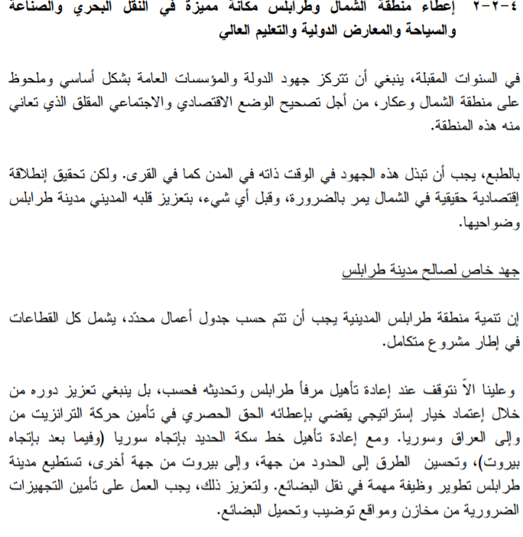
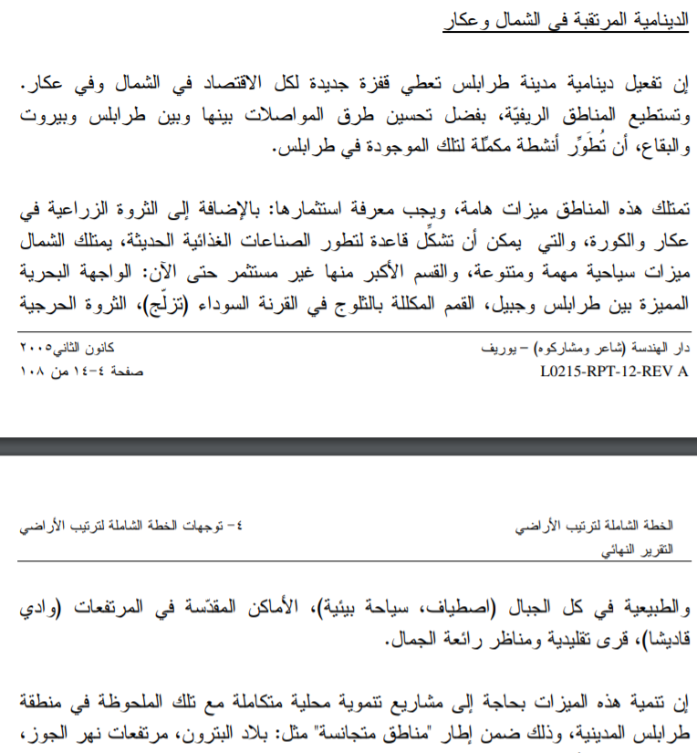
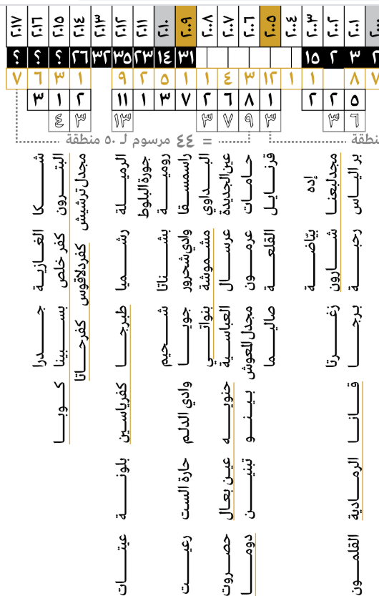
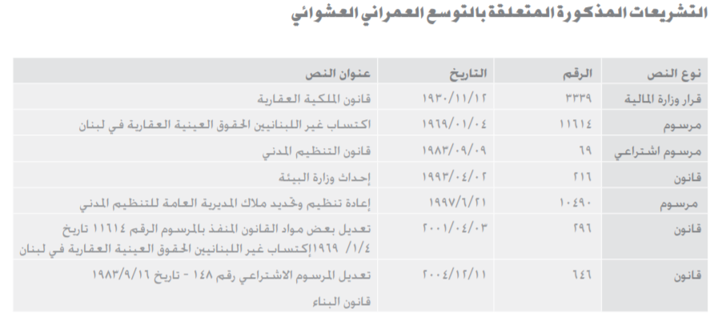
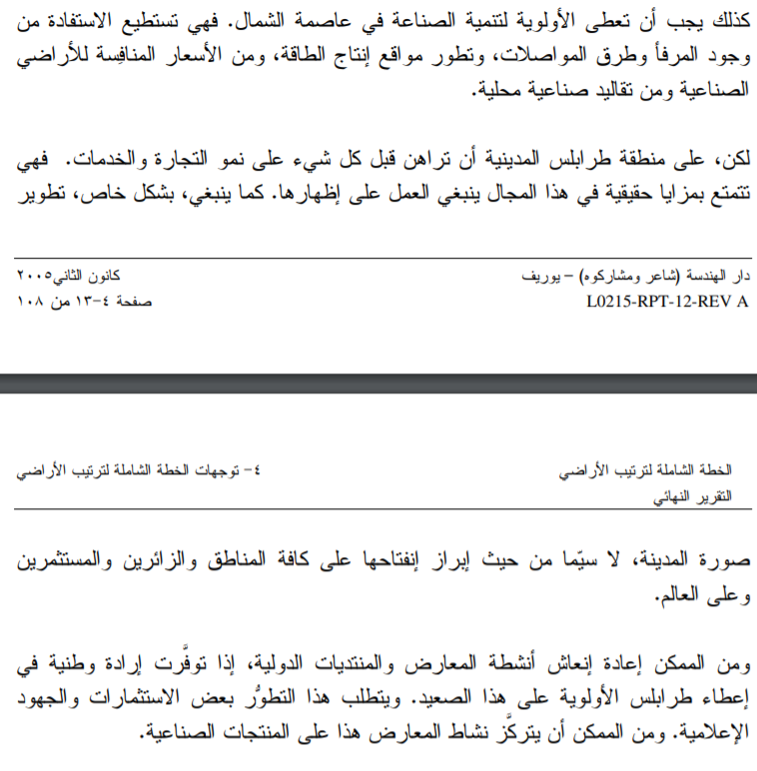
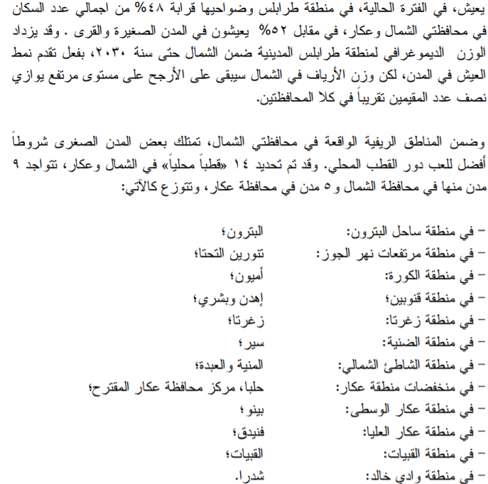
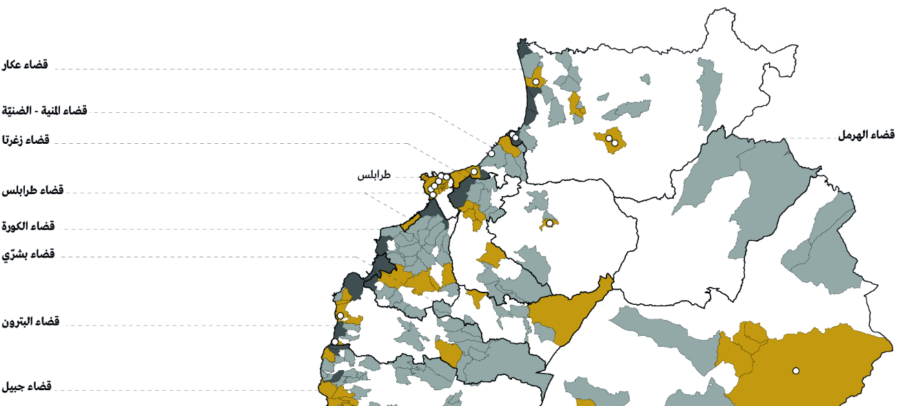
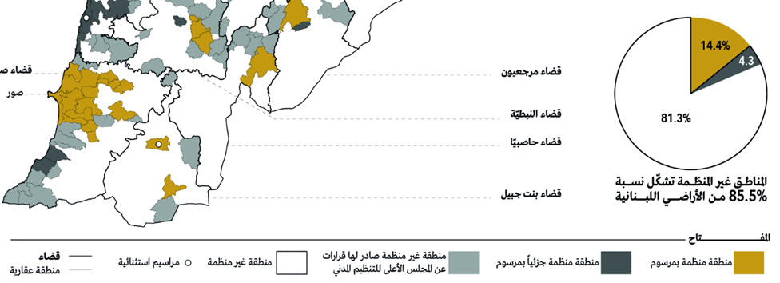
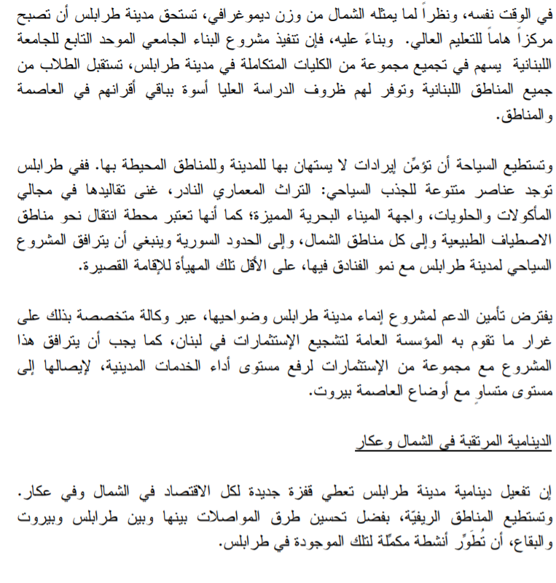
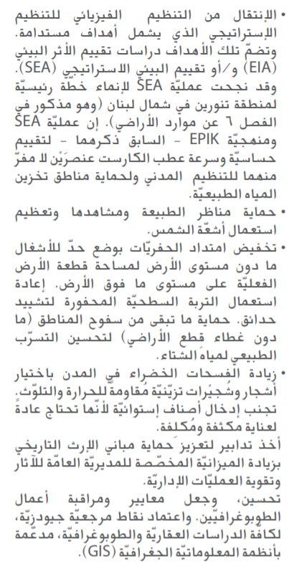
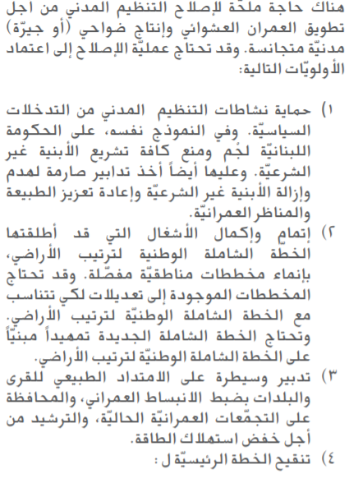
بسم الله الرحمن الرحيم
واقع التنظيم المدني في شمال لبنان
-5-كيف تعدّ التصاميم وأنظمة التنظيم
-1- تعريف التنظيم المدني والمخطط التوجيهي
هو علمًا قائمًا بحد ذاته يمكن التعريف عنه بأنه تنظيم يتبعه في الوقت عينه توزيع الأنشطة والقطاعات المختلفة مثل القطاع الأقتصادي، والأجتماعي، والعمراني، والسياسي التي تعمل جميعها في إطار متصل بتنسيقٍ كامل في ما بينها على قاعدة التبادل بين الاختصاصاتInterdisciplinaire))، بحيث تأتي الشروط ملائمة ولا يطغى قطاع على الآخر لتحقق هذه القطاعات في النهاية إدأ ً إنسانيا ً ووظيفيا ً(Fonctionnel) )سليما ًوفاعلا ً.
-6-المبادئ الرئيسية للتنظيم المدني و اشراك كافة المناطق في
الاقتصاد الوطني
-2-جدول زمني-تنظيم المناطق لاول مرة واستثنائاتها
والقرارات الصادرة للمناطق غير المنظمة
-4-الهيكلية العمرانية في
الشمال وعكار
-3-خريطة التنظيم المدني
في شمال لبنان
-7-إصلاح التنظيم المدني

